Slide 1
শুভেচ্ছা

Slide 2
শিক্ষক পরিচিতি
নামঃ রাহিম আহমদ
পদবীঃ সহকারী শিক্ষক
শিক্ষক বাতায়ন প্রোফাইল লিংকঃ https://teachers.gov.bd/profile/rahim8u

Slide 3
পাঠ পরিচিতি
শ্রেণি : ৪র্থ
বিষয় : প্রাথমিক বিজ্ঞান
অধ্যায় : ৫
পাঠ-১ : (সুস্থ জীবন যাপন। )
পৃষ্ঠা : ৩৪-৩৫ [সুস্থ জীবন যাপন করা আমাদের………সমান গুরুত্ব দিতে হবে ।]

Slide 4
শিখনফল

Slide 5
আশা করি সবাই ভালো আছ।

Slide 6
আমরা সবাই আমাদের পাঠ্যপুস্তক বন্ধ রাখি।

Slide 7
আজকের
অধ্যায়ের নাম
স্বাস্থ্যবিধি
পাঠের শিরোনাম
সুস্থ জীবন যাপন

Slide 8
পাঠের শিরোনাম
সুস্থ জীবন যাপন
খাতায় লিখি
সুস্থ জীবন যাপন

Slide 9
আজকের পাঠের উদ্দেশ্য-
কীভাবে সুস্থ থাকা যায় তা নিয়ে আজ আমরা আলোচনা করব। আমরা কীভাবে সুস্থ থাকতে পারি ? এটিই আমাদের আজকের প্রশ্ন । বিভিন্ন কাজের মাধ্যমে আমরা এই প্রশ্নটির উত্তর জানব।

Slide 10
আমরা কীভাবে সুস্থ থাকতে পারি ?

Slide 11
সুসসুস্থ থাকার জন্য আমরা কী কী করতে পারি ?

Slide 12
একক কাজ
আগের ছকটি
সুসসুস্থ থাকার জন্য আমরা কী কী করতে পারি ?
খাতায় আঁকি

Slide 13
একক কাজ
সুস্থ থাকার জন্য কী কী করব তার একটি তালিকা তৈরি করি।
সুসসুস্থ থাকার জন্য আমরা কী কী করতে পারি ?

Slide 14
একক কাজটি সম্পন্ন করি
সুস্থ থাকার জন্য আমরা কী কী করতে পারি ?

Slide 15
দলীয় কাজ
প্রত্যেক দলে সুস্থ থাকার ভালো উপায়গুলো কী তা নিয়ে আলোচনা করি এবং সারসংক্ষেপ তৈরি করি।
সারসংক্ষেপ
ভালো উপায়গুলো

Slide 16
দলীয় কাজ
প্রত্যেক দল থেকে ১ জন করে দলীয় আলোচনার সারসংক্ষেপ উপস্থাপন করি । তোমাদের ধারণাগুলো বোর্ডের ছকটিতে লিখি।

Slide 17
সুস্থ থাকার জন্য আমরা কী কী করতে পারি ? | সুস্থ থাকার জন্য ভালো উপায়গুলো কী
টয়লেট ব্যবহারের পর হাত ধোয়া
নির্দিষ্ট সময় ঘুমাতে যাওয়া ও ঘুম থেকে ওঠা
প্রতিদিন খেলাধুলা করা ইত্যাদি

Slide 18
সুষম খাদ্য গ্রহণ

Slide 19
নিয়মিত শরীরচর্চা

Slide 20
পর্যাপ্ত ঘুম

Slide 21
বিশ্রাম

Slide 22
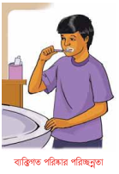
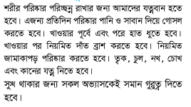
শরীরের পরিষ্কার পরিচ্ছন্নতা

Slide 23
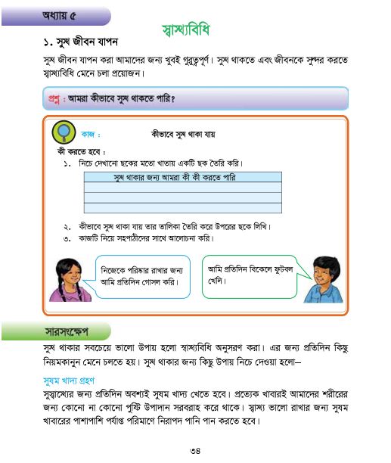
পাঠ্য বইয়ের ৩৪ নং পৃষ্ঠা বের করি
সারসংক্ষেপ পড়ি

Slide 25
আমরা কীভাবে সুস্থ থাকতে পারি ?

Slide 26
সুস্থ থাকার জন্য আমাদের কী কী করা প্রয়োজন ?
শরীরকে কীভাবে পরিষ্কার পরিচ্ছন্ন রাখবে ?
নিয়মিত বিশ্রাম কেন প্রয়োজন ?
নিয়মিত শরীরচর্চা কেন প্রয়োজন ?

Slide 27
ধন্যবাদ

